Slide 1
Kasutajakeskne kasutajaliidese disain
Alo Press
Tallinna Polütehnikum 2016-2017

Slide 2
Tänase päeva plaan
Saame tuttavaks
Sissejuhatus ainesse
Terminoloogia
Hindamise meetodite ülevaade
Rühmatöö

Slide 3
Paar sõna minu kohta
Töökogemus:
Kaitsevägi – teenuse administraator/veebihaldur
Eelnevalt töötanud graafilise disainerina ja trükikojas
Haridustee:
Tartu Kutsehariduskeskuses – Andmetöötlus ja veebidisain
Eesti Ettevõtlus Kõrgkool Mainor – Veebidisain ja digitaalgraafika
Hobid:
Kaitseliit, Airsoft, jõusaal, mootorrattad, nutiseadmete forensics

Slide 4
Tutvumisring
Millised on sinu huvid?
Millised on sinu tuleviku plaanid?
Millised on sinu eesmärgid selles aines?

Slide 5
Sissejuhatus ainesse
Kursuse materjali koostamisel olen lähtunud Tarkvaraarendaja rakenduskavast
Kohtume 4 nädala vältel, kokku 8 korda
Proovime iseseisvate ülesannetega tunni jooksul hakkama saada
Aine võiks abiks olla lõputöö planeerimisel

Slide 6
Terminid

Slide 7
Mis on UX?
UX ehk User Experience – kasutajakogemus subjektiivne (igaühe jaoks oma), dünaamiline (pidevalt muutuv) ja paljudest pisikestest kildudest koosnev (fragmenteeritud) nähtus.
On oluline millal, mida ja miks kasutatakse. Muutub võrrandis üks element, muutub seega ka vastus ehk lõplik kasutajakogemus.

Slide 8
Mis on UI?
UI (User Interface) ehk kasutajaliides keskendub sellele, kuidas kasutaja sinu toodet või teenust kasutab ning kuidas kasutaja seda näeb.
UI ülesanne on anda edasi UX eesmärke, seega kasutajaliidest võib vaadata kui tööriista, mis aitab saavutada parimat kasutajakogemust.

Slide 9
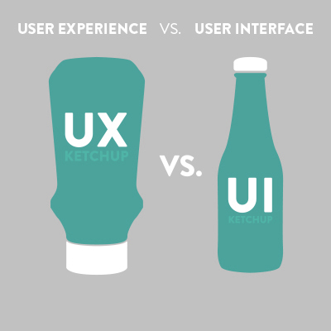

Slide 10
UI ja UX on lahutamatud?
UI on see, mida sinu teenuse või toote külastaja näeb ning UX tähistab seda, mis tundeid see temas tekitab. On üksteisest sõltuvad komponendid.

Slide 11
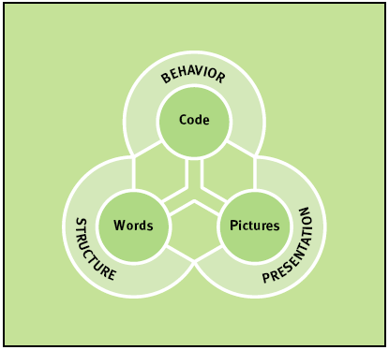

Slide 12
Kolmas element
Presentation: how that organization is presented visually to users
Structure: how something is organized and optimized for ease of use and understanding
Behavior: how those users then interact with the product and the product’s resulting behavior

Slide 13
Kasutatavuse Hindamine

Slide 14
Erinevad testimise meetodid
Hallway testing – suvaliselt ettejuhtuvate inimeste kasutamine testimisel
Kiire ja odav
Expert Reviews – spetsialisti ülevaade (heuristika spetsialistid)
A/B testimine on protsess, mille käigus kuvatakse kodulehe külastajatele selle lehe erinevaid versioone. 50% kasutajatest saavad ühe versiooni, 50% teise.
Remote Usability Testing – enamus juhutudel nõuab spetsiaalset tarkvara, mis näitab kui kaua mingi tegevus aega võttis ning salvestatakse hiire liikumine ning klikid
Notes:
http://mashable.com/2011/09/30/website-usability-tools/#WAtBRZNpSmq4

Slide 15
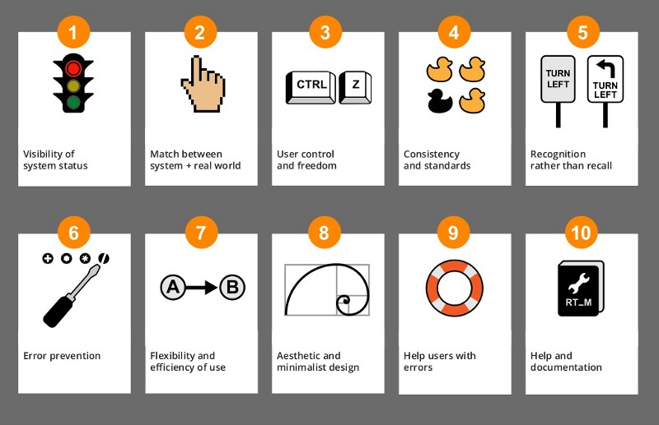
Heuristiline hindamine Jakob Nielsen
Süsteemi oleku nähtavus
Vastavus reaalsele maailma
Kasutaja kontroll ja vabadus
Järjepidevus ja standardid
Vigade ennetamine
Aratundmine on parem kui meeldejätmine
Paindlikus ja efektiivsus
Esteetiline ja minimalistlik disain
Vigade tundmine ja neist taastumine
Abi ja dokumentatsioon
Notes:
https://www.youtube.com/watch?v=hWc0Fd2AS3s

Slide 16
Heuristilise hindamise protsess
Meetod - 10 levinumat heuristikat
Hindamise viib läbi 3-5 UX spetsi
Võib kasutada arenduse igas faasis
Eelised: nõuab vähe ressurssi ja on efektiivne
Miinused: ei kaasa lõppkasutajaid ning põhineb paljuski eksperdi arvamusel
Valmistumiseks: skoop, arusaam lõppkasutajatest, ülevaade toimingutest, doku
Hindamine individuaalselt > arutelu grupis
Hindamise tulemuste prioritiseerimine ja esitamine

Slide 17
Heuristika hindamise näide
Can’t copy info from one window to another:
Violates “Minimize the users’ memory load”
fix: allow copying
Typography uses mix of upper/lower case formats and fonts:
Violates “Consistency and standards”
slows users down
probably wouldn’t be found by user testing
fix: pick a single format for entire interface

Slide 18
Prioritiseerimine
1 = Kosmeetiline probleem – parandatakse ainult juhul kui on piisavalt aega
2 = Kasutatavuse väike viga – vea kõrvaldamine on vähe tähtis
3 = Kasutatavuse suur viga – vea kõrvaldamine on tähtis
4 = Kasutatavuse katastroof – parandamine esmatähtis
Notes:
0 = I don't agree that this is a usability problem at all.

Slide 19
Testimistarkvara

Slide 20
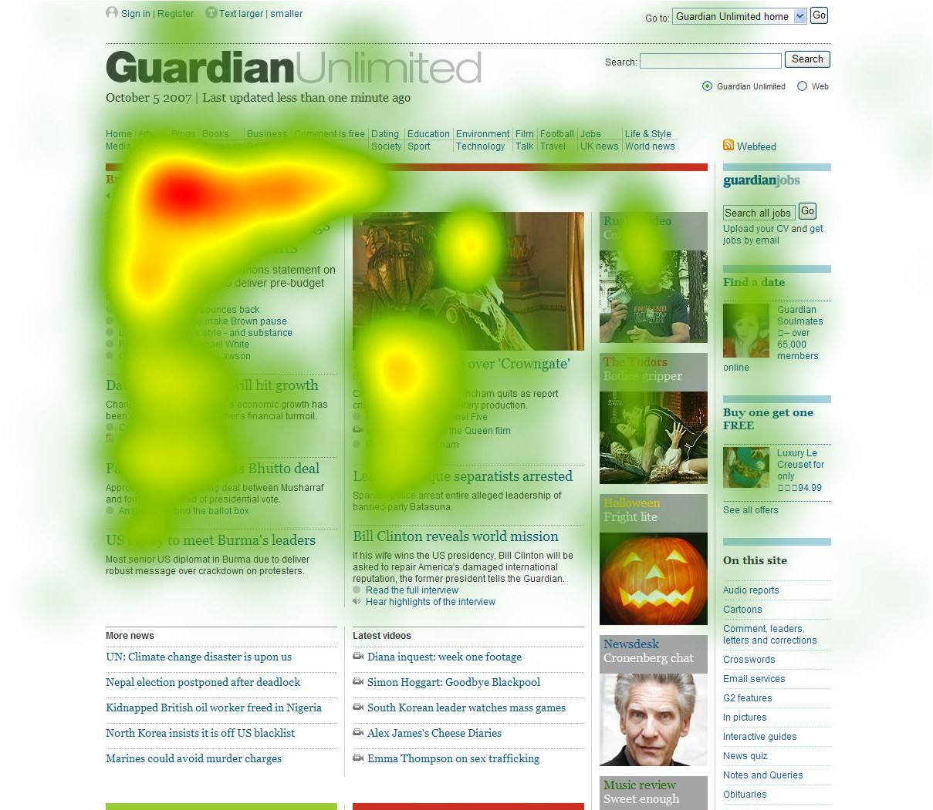
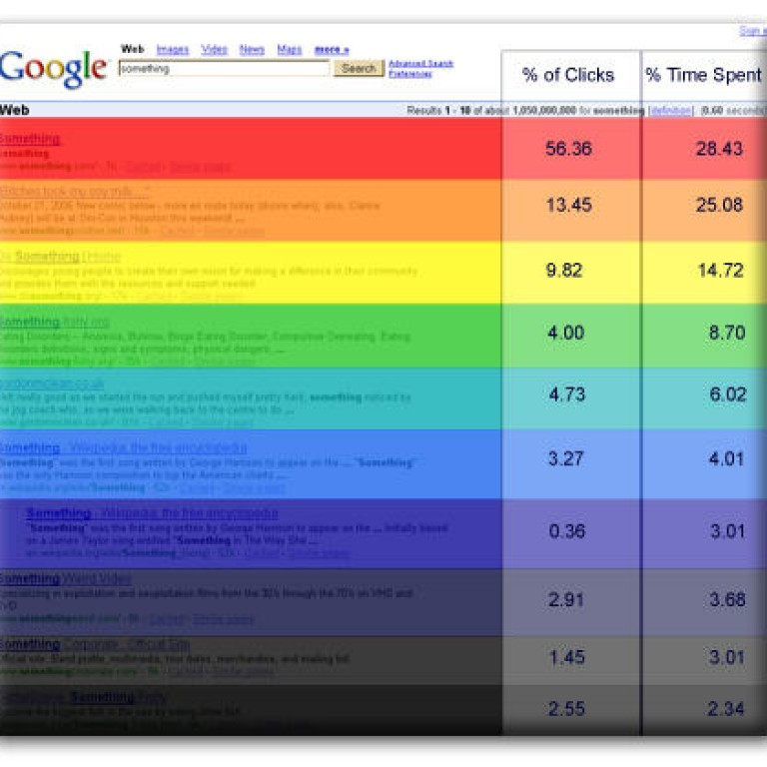
Tarkvara valik on lai
Leida oma projektile vastav tööriist
Navigatsiooni ja kasutatavuse tarkvara lahendusi:
Heatmap
Scrollmap
Confetti
Overlay
SEO tööriistu
jne

Slide 21
Indiv. Leidude koondamine ja prioriteetide

